Slide 1
Мониторинг образовательных достижений обучающихся (МОДО) – это независимый инструмент мониторинга качества знаний учащихся. Тестирование соответствует государственному общеобязательному стандарту соответствующего уровня образования, утвержденного приказом министра образования и науки Республики Казахстан от 31 октября 2018 года № 604 (зарегистрирован в Реестре государственной регистрации нормативных правовых актов Республики Казахстан под № 17769).

Slide 2
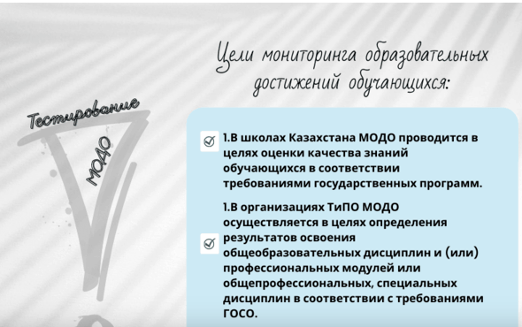

Slide 3
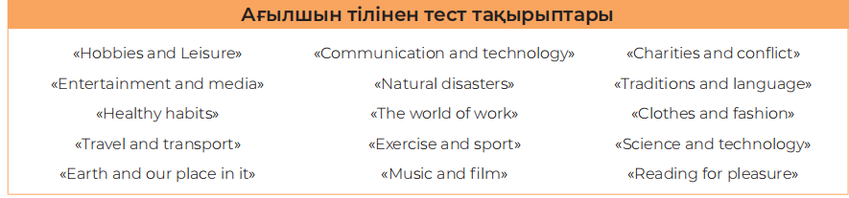

Slide 4
Оқу мақсаттары
• ауызекі сөйлеу этикеттері мен көркем сөйлеудің құрылымдық және жанрлық ерекшеліктерін ажырату;
• мәтіндік және графиктік (кесте, диаграмма, сурет, шартты белгілер) ақпаратты интерпретациялау;
• хроника, хабар, очерктердің және кеңсе құжаттарының, қызметтік
жобалардың құрылымы мен ресімделуі арқылы жанрлық ерекшелік- терін ажырату;
• идеясы ұқсас публицистикалық және көркем әдебиет стиліндегі мәтіндердің тақырыбы, құрылымы, мақсатты аудиториясы, тілдік ерекшелігін салыстыра талдау;
• оқылым стратегияларын қолдану: комментарий жазу, іріктеп оқу, зерттеп оқу;
• тұтас және аралас мәтіндердегі (кесте, диаграмма, сызба, сурет) ақпараттарды салыстыру;
• мәтін бойынша проблемалық сұрақтарды тани білу;
• тақырыбы ұқсас, ғылыми және публицистикалық стильдегі мәтін-дердің тақырыбын, түрлерін, құрылымын салыстыру;
• мақала, аннотация, презентация, құрылым мен ресімделуі арқылы
жанрлық ерекшеліктерін ажырату;
• оқылым стратегияларын қолдану: комментарий жасау, іріктеп оқу, талдап оқу;
• тұтас емес (кесте, диаграмма, сызба, сурет) мәтіндердегі мәлімет-терді салыстыру, өңдеу;

Slide 5
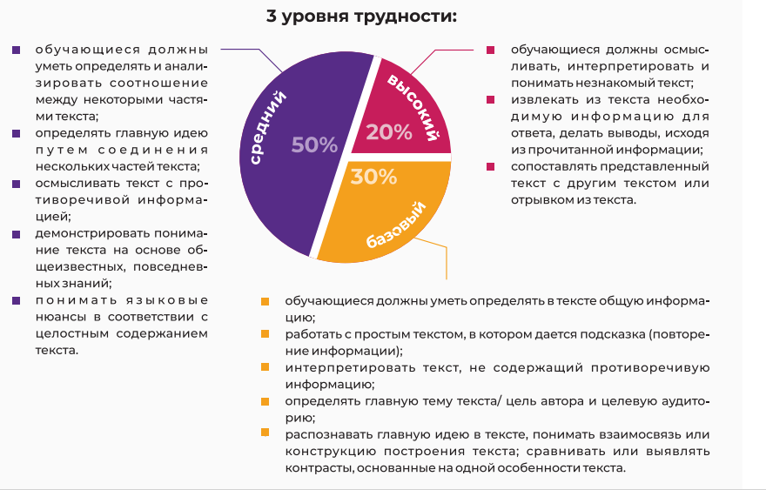

Slide 6
